Slide 1
Психологическое сопровождение учащихся школы в условия здоровьесбережения
Подготовила педагог-психолог МБОУСОШ №3 Багаджиян М.А.

Slide 2
Напраления работы
Психодиагностика
Психокоррекция
Психологическое консультирование
Психопрофилактика
Методическая работа
ПМПк
Экспертная работа

Slide 3
Психопрофилактическая работа
Основная школа уроки ЗОЖ - 5-7 классы;
Старшая школа
8-11 классы
Профилактика вредных привычек.
Диагностика зависимостей.
Профориентация.
Психопрофилактика
ОГЭ и ЕГЭ.
Начальная школа
Внеурочная работа:
курс «Планета здоровья»
2-4 классы(беседы, тренинги,
психогимнастика
(дыхательная гимнастика зрительная гимнастика, развитие моторики рук, восприятия, внимания и мышления).

Slide 4
Психологическая коррекция
Работа с учащимися с ОВЗ
Осуществляется по результатам заключения ОПМПК.
Рекомендации ИРК ребенка инвалида (познавательная сфера, эмоционально –волевая сфера).
Работа с учителями .

Slide 5
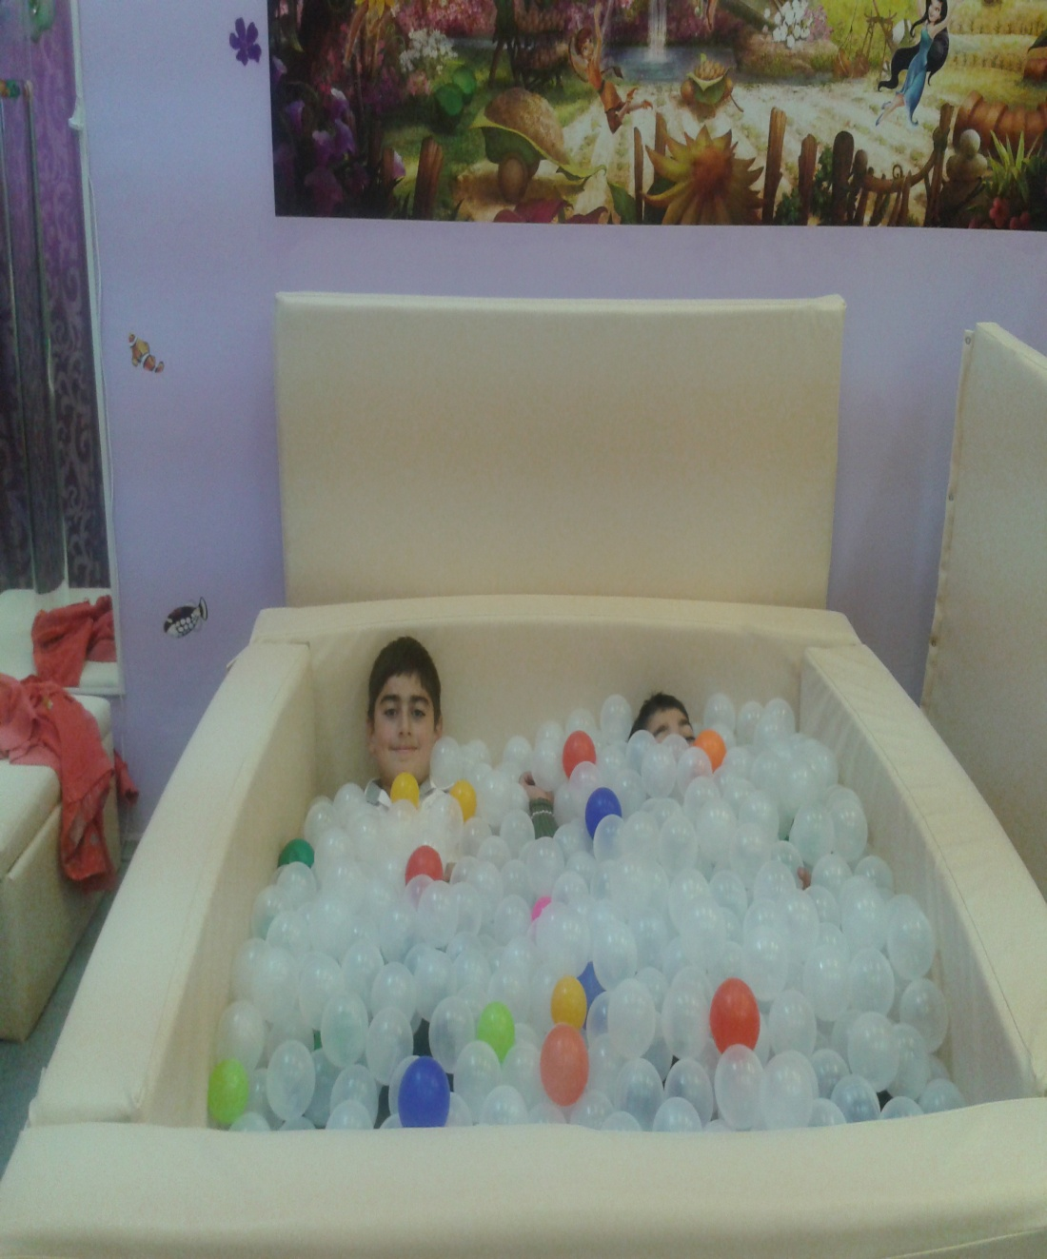
Работа с учащимися школы
(по результатам диагностики эмоциональной сферы, познавательной сферы).
Релаксация (посещение кабинета психологической разгрузки по желанию учащихся 1-11 классов, учителей и персонала школы, согласно графика работы кабинета).

Slide 6
Психологическая разгрузка в светлой сенсорной комнате.
Оборудование.
Релаксационный блок:
Мягкая мебель.
Маты.
Сухой бассейн.
Активационный блок:
Пузырьковая колонна с рыбками.

Slide 7
Основные цели занятий в сенсорной комнате
Стимулирование сенсорного развития детей.
Компенсация сенсорных впечатлений
Сохранение и поддержка индивидуальности ребенка через гармонизацию его внутреннего мира.

Slide 8
Принципы работы сенсорной комнаты
Индивидуальный подход (занятия разрабатываются с учётом основной патологии, степени нарушения, общего и эмоционального состояния. При составлении индивидуального плана занятий учитывается возраст ребенка, корректируется время и форма проведения занятий. В течении всей реабилитации оценивается динамика усвоения того или иного навыка).
Принцип этапности ( на начальном этапе эффективна индивидуальная форма работы. Налаживание эмоционального контакта с ребёнком. Знакомство с оборудованием. Усложнение заданий по мере овладения ребенком различных навыков, варьируя степень и интенсивность воздействия, решая коррекционные и восстановительные задачи).
Принцип преемственности (составление занятий с учётом уровня развития ребёнка совместно с логопедом ).

Slide 9
Преимущества сенсорной комнаты
Возможность проведения комплексной коррекции.
Воздействие на 3 основные канала восприятия человека:
-кинестетический (тактильными ощущениями);
-аудиальный (звуком);
-визуальный (цветом).
Развитие воображения через рассматривание и описание предметов, узоров, картинок.
Снижение эмоциональной напряженности через релаксацию.
Совершенствование активных , самостоятельных двигательных навыков овладения схемой тела, зрительно-моторной координации.

Slide 10
Основные части занятия
1.Вводная (ритуал приветствия, разминка).
2.Основная
(релаксация, игра).
3.Завершающая (подведение итогов, ритуал прощания).
Продолжительность занятий 15-20 минут.

Slide 13
Литература
1. «Сенсорная комната-волшебный мир здоровья».
В. Жевнеров Л.Б. Боряева и Ю.С. Галлямова
ЗАО «ХОКА» 2007 год.
2. ООО «МИСЭН» Сборник методических пособий для работы в сенсорной комнате.
Г.Москва E-mail:Omisen@mail.ru
3. «Сенсорное развитие детей на занятиях в специальных (коррекционных) оздоровительных учреждениях».
Т.Грищенко 2014 год.
☺

